Slide 1

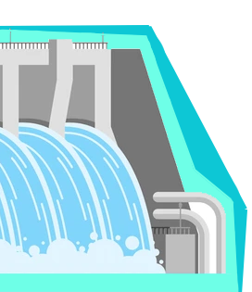
Возможности топливно-энергетического комплекса
Мурманской области
17 октября 2025 года
#насевережить

Slide 2
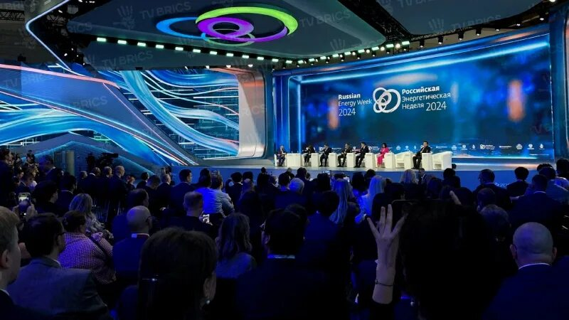



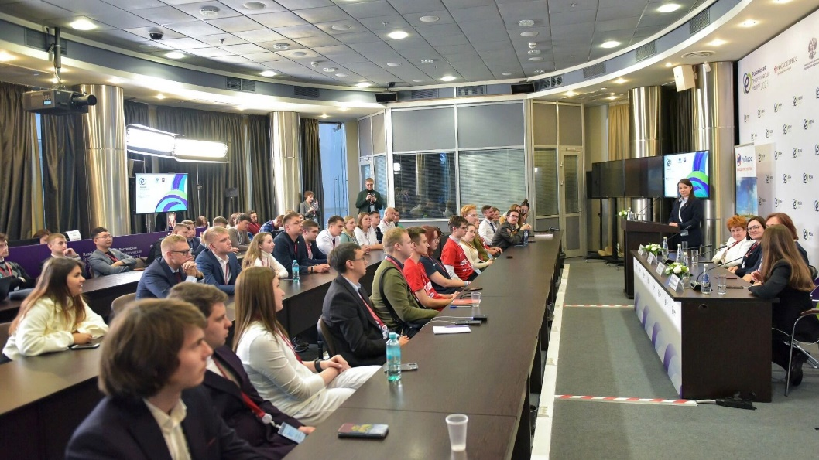
Возможности топливно-энергетического комплекса
Мурманской области
?

Slide 3

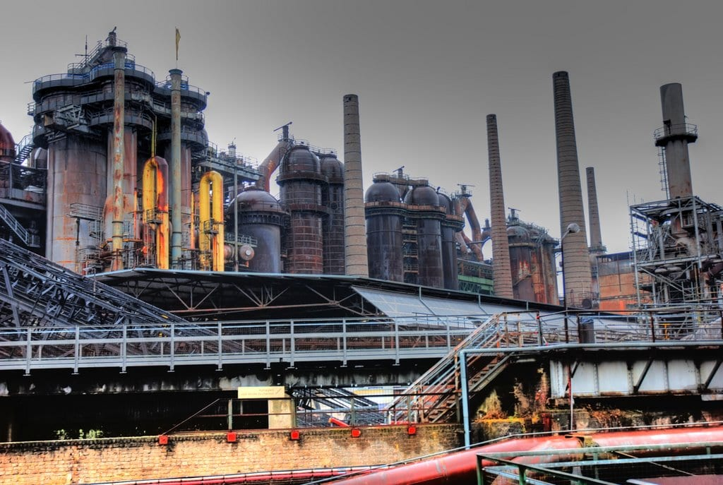

Возможности топливно-энергетического комплекса
Мурманской области
Как вы думаете,
что объединяет?

Slide 4
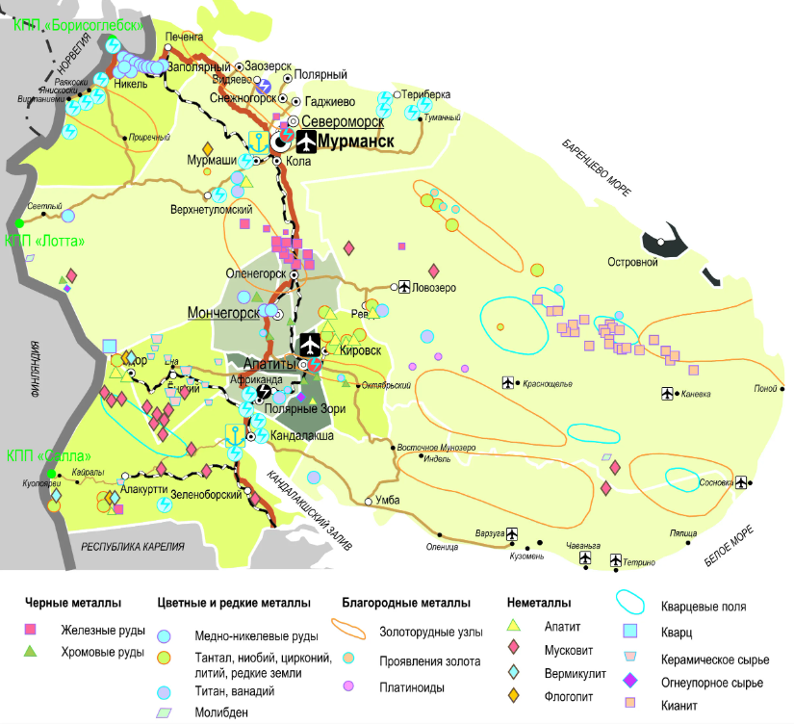
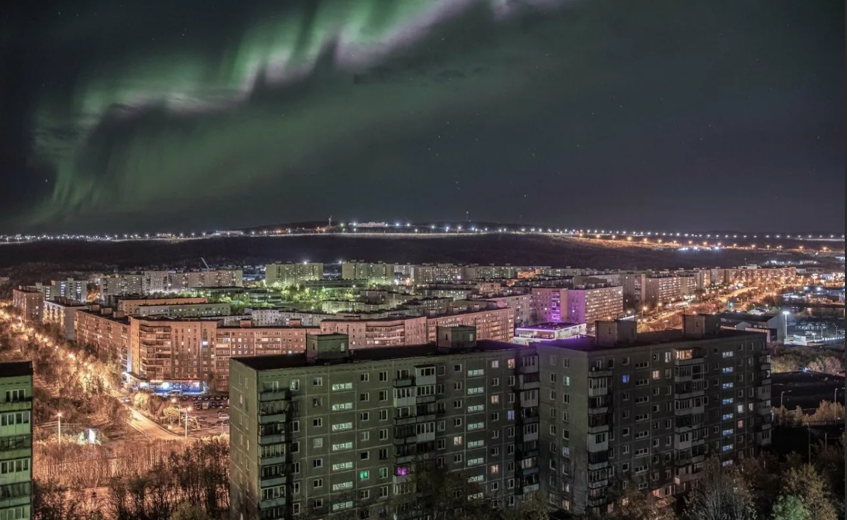
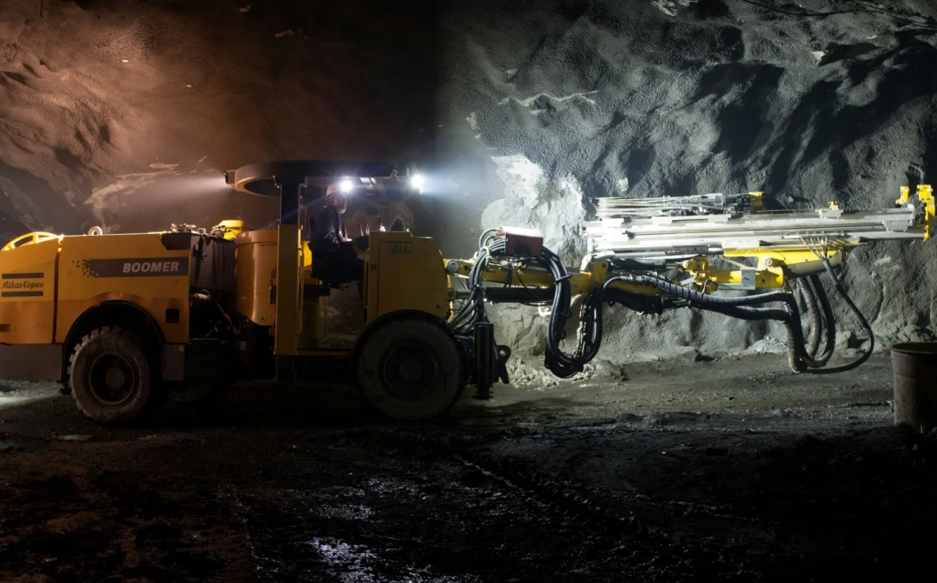
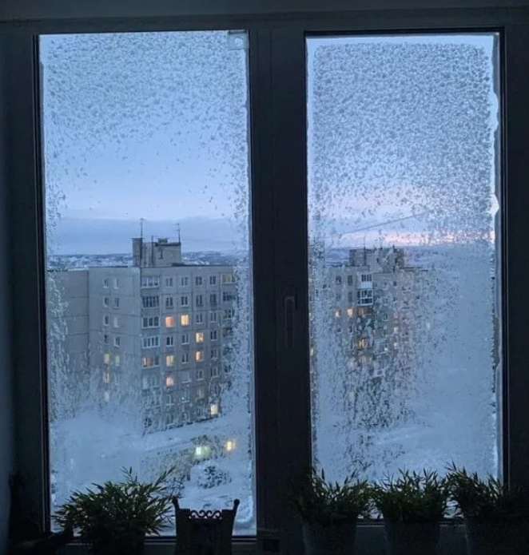
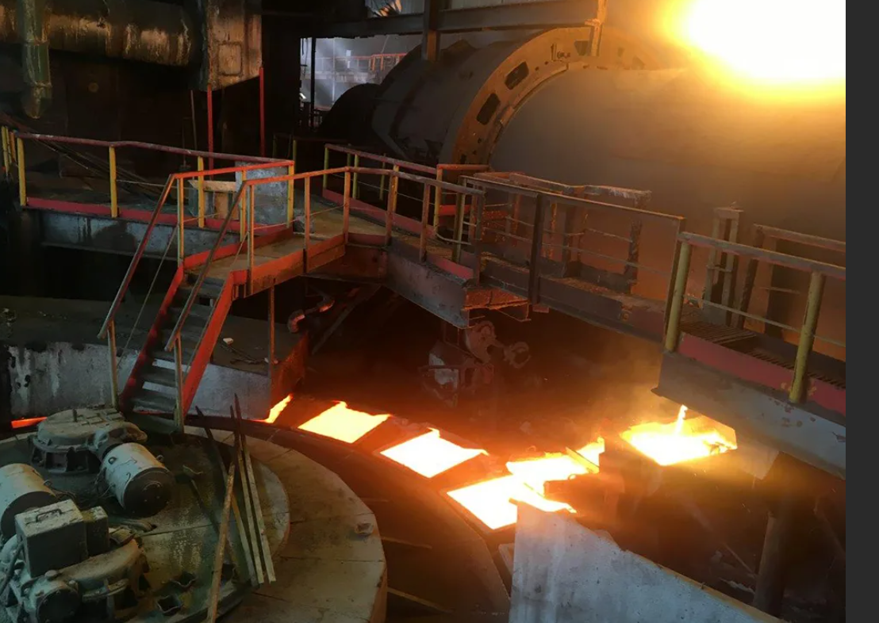
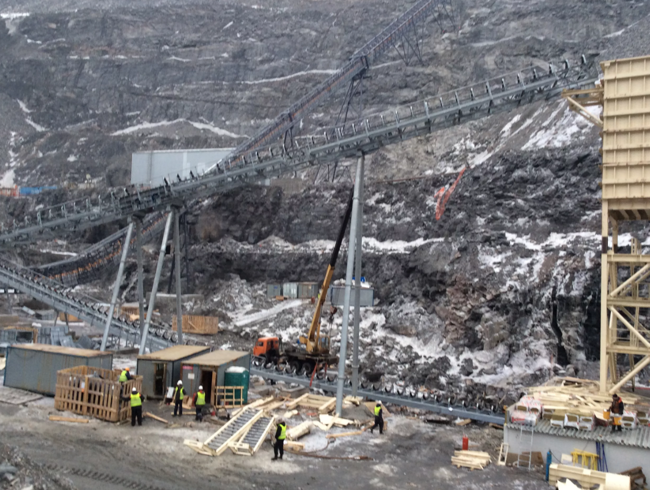
Энергетика Заполярья

Slide 5
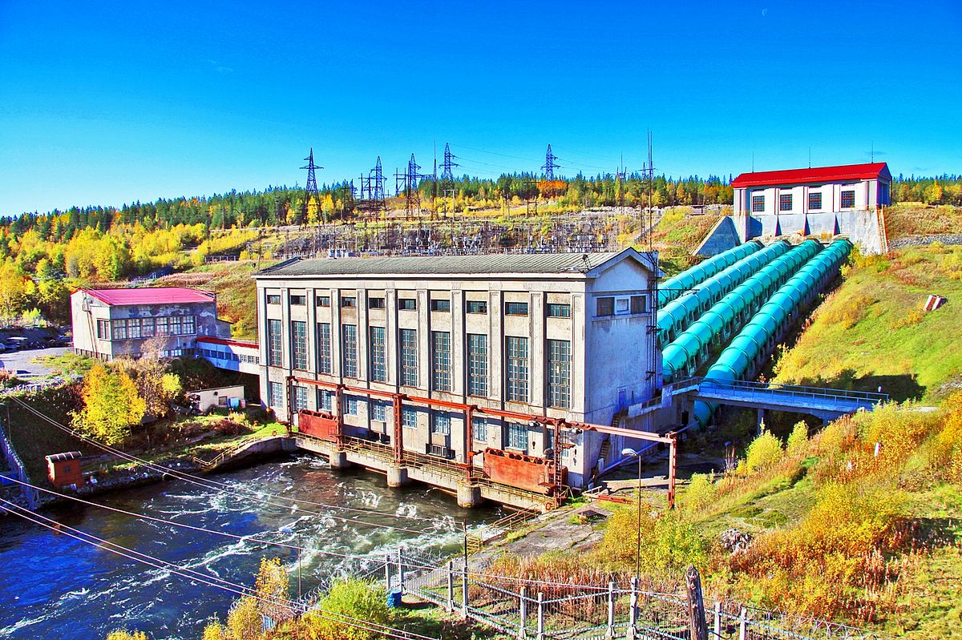
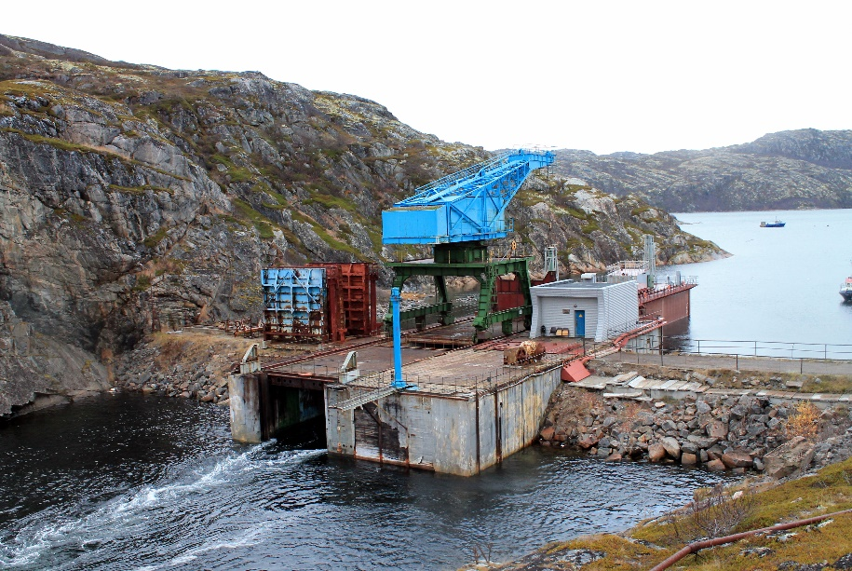
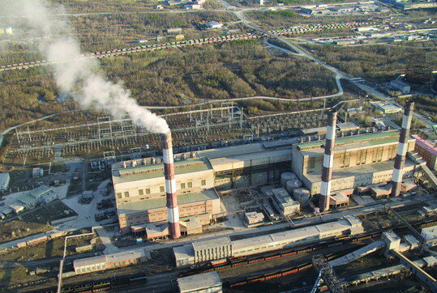
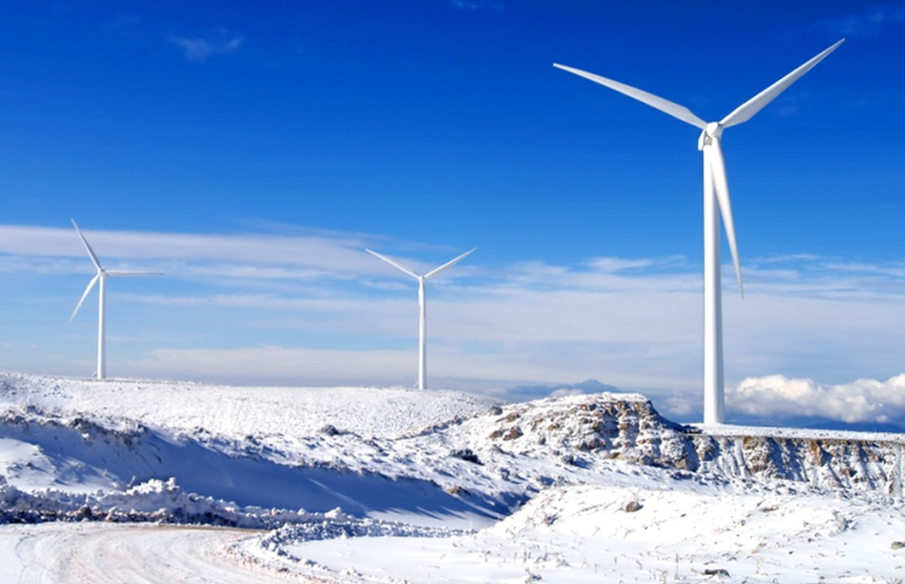
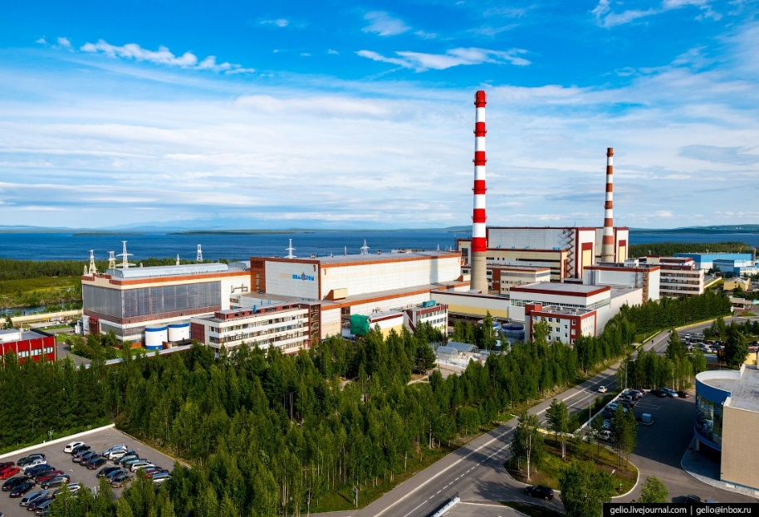
Возможности топливно-энергетического комплекса
Мурманской области
17 гидроэлектростанций (ГЭС)
Кислогубская приливная электростанция (ПЭС)
Энергосистема Мурманской области
2 тепловые электростанции (ТЭС)
Кольская ветроэлектростанция (ВЭС)
Кольская атомная электростанция (АЭС)

Slide 6
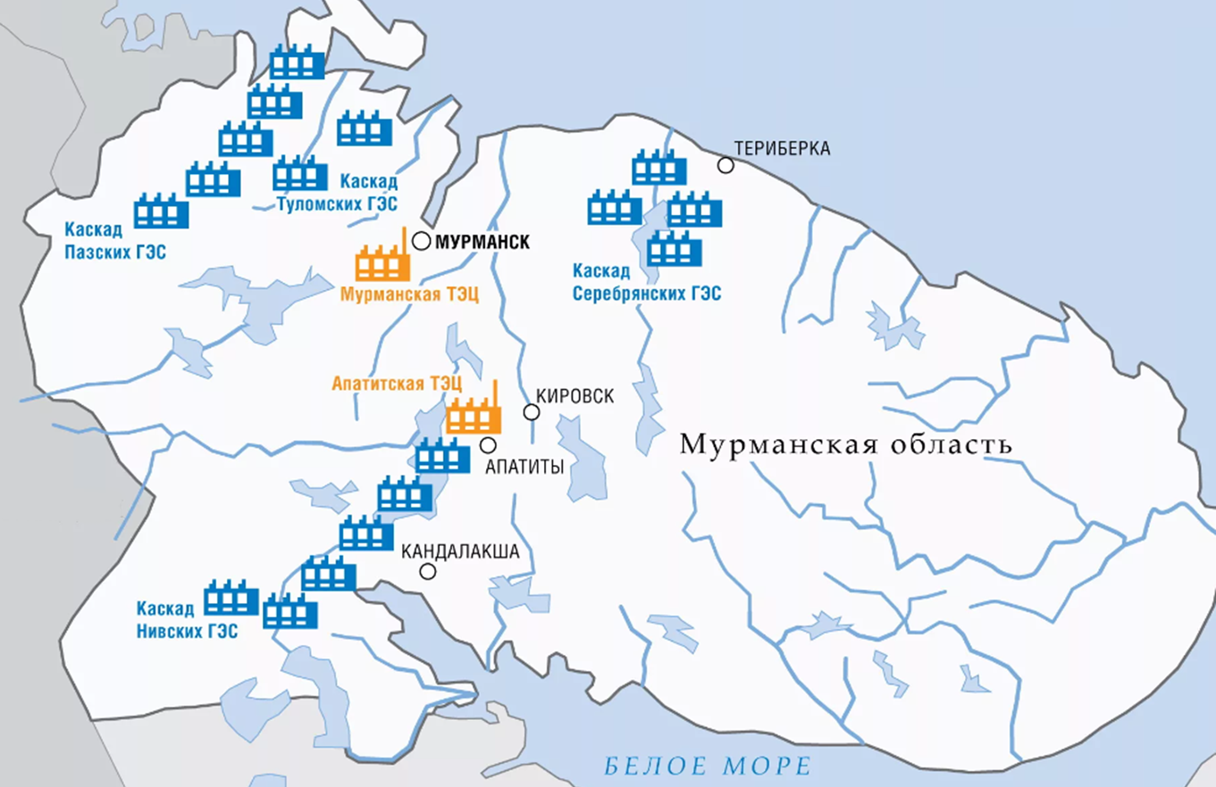
Гидроэлектростанции
Гидроэлектростанция (ГЭС) - электростанция, использующая в качестве источника энергии движение воды.
Каскад гидроэлектростанций - …

Slide 7
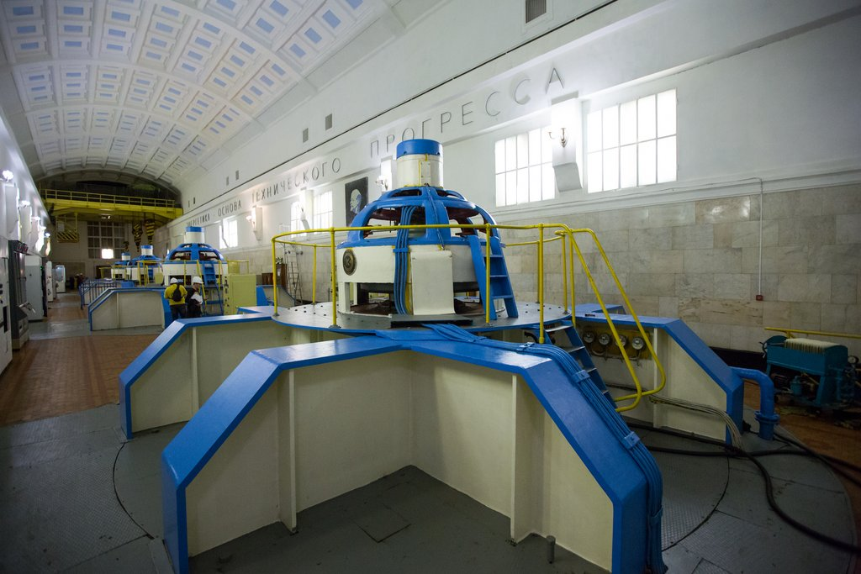
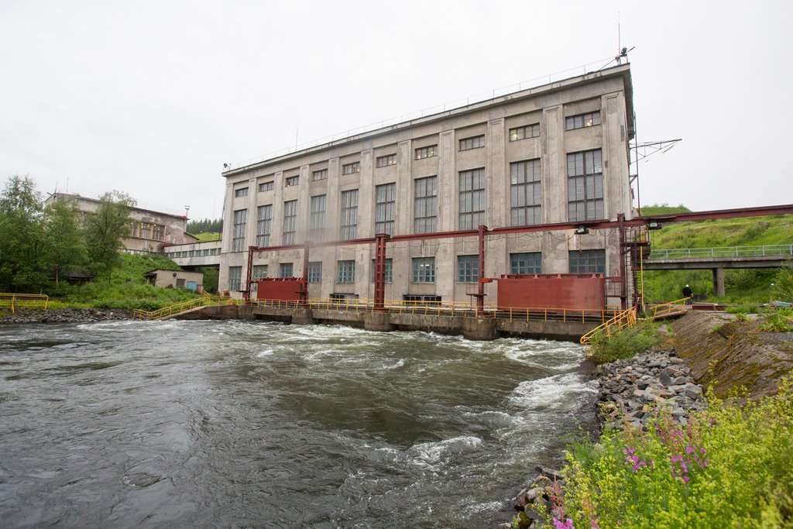
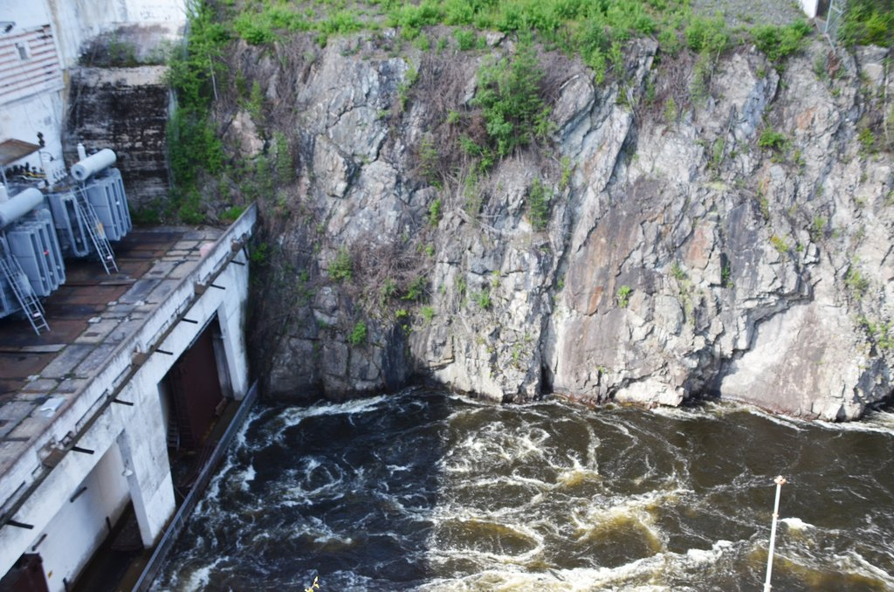
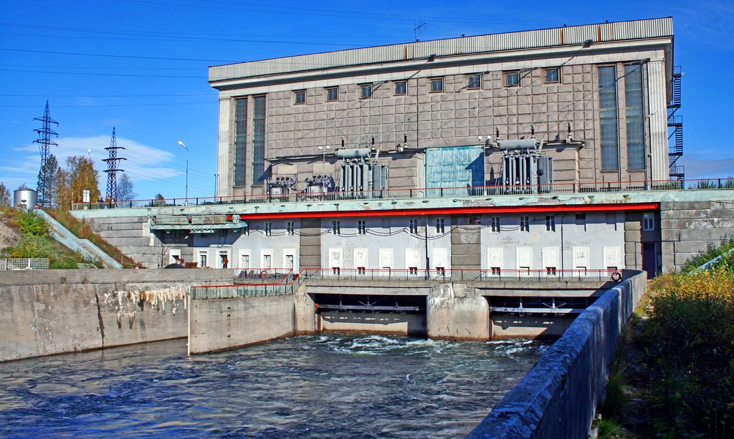
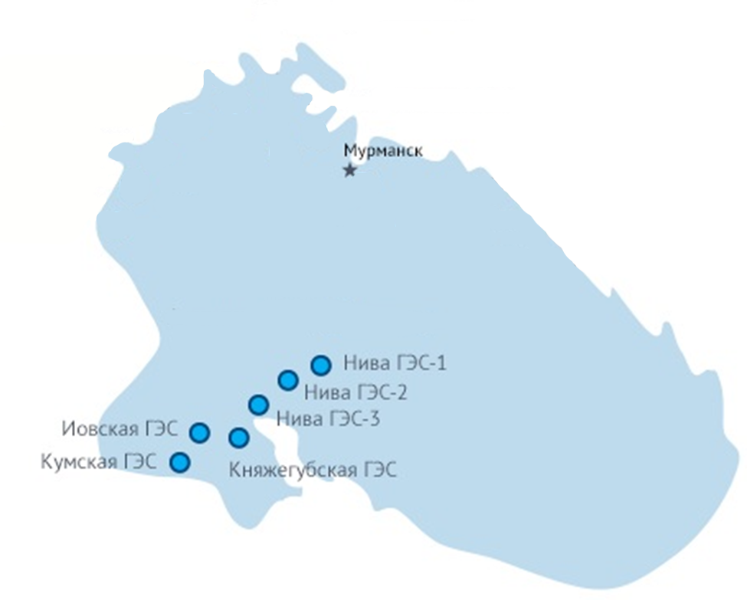
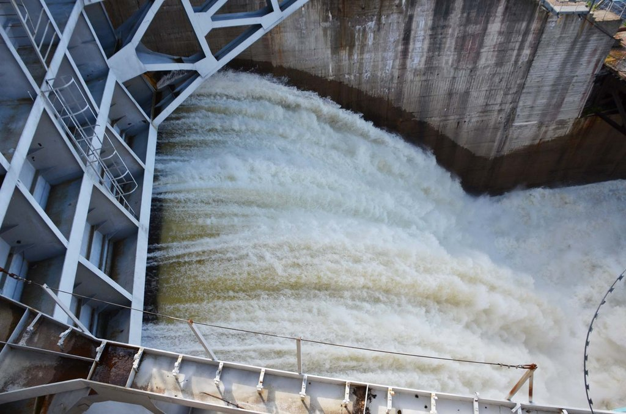
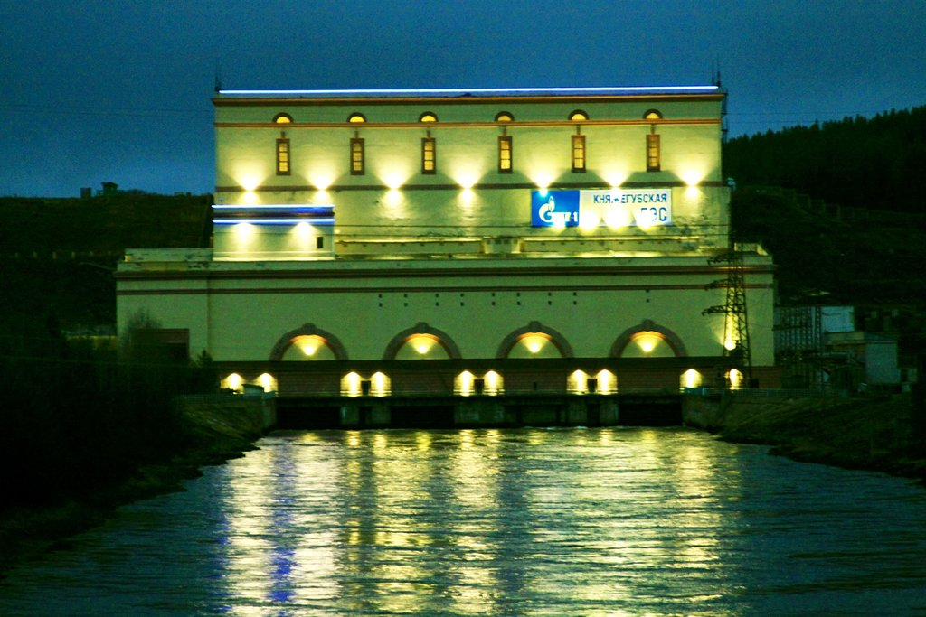
Каскад Нивских гидроэлектростанций

Slide 8
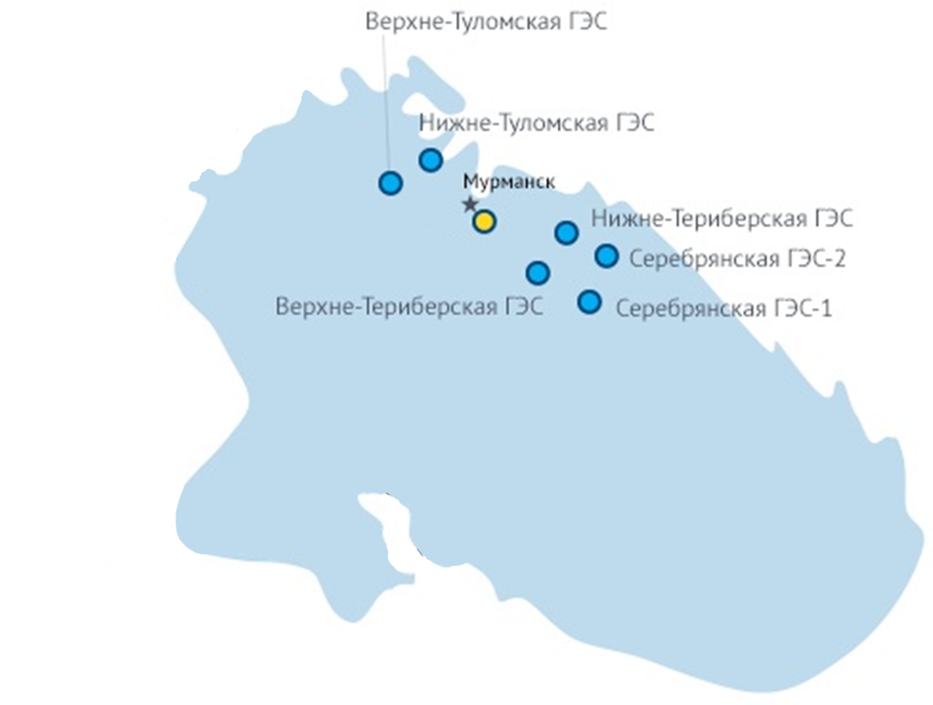
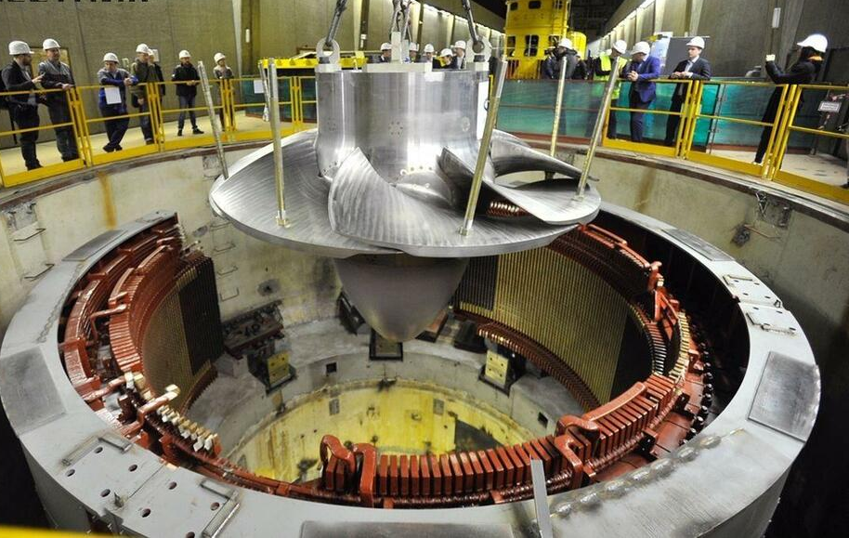
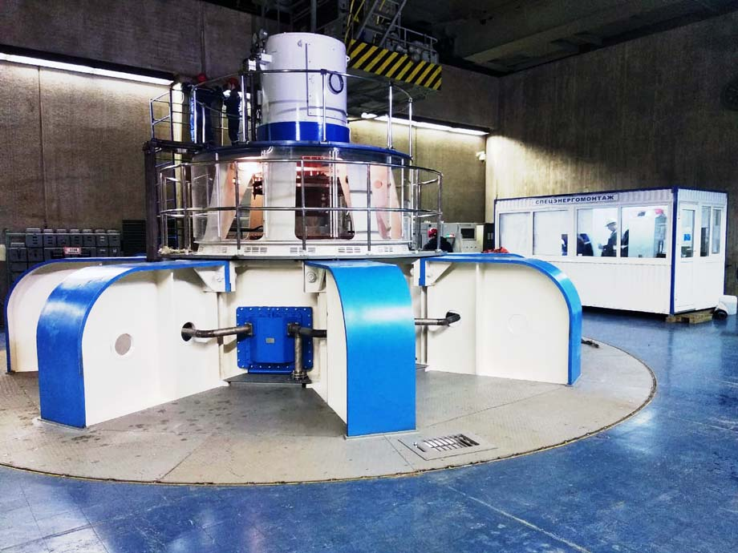
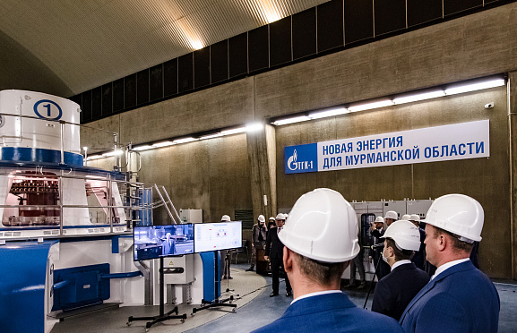
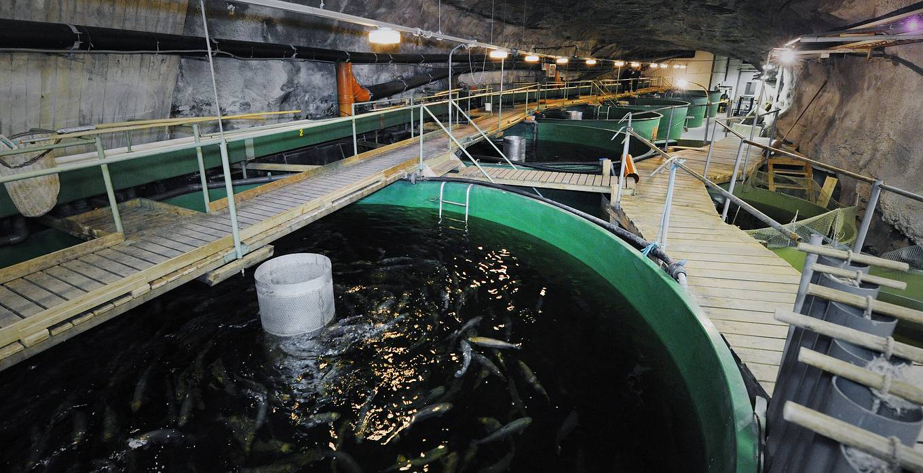
Верхнетуломская ГЭС

Slide 9
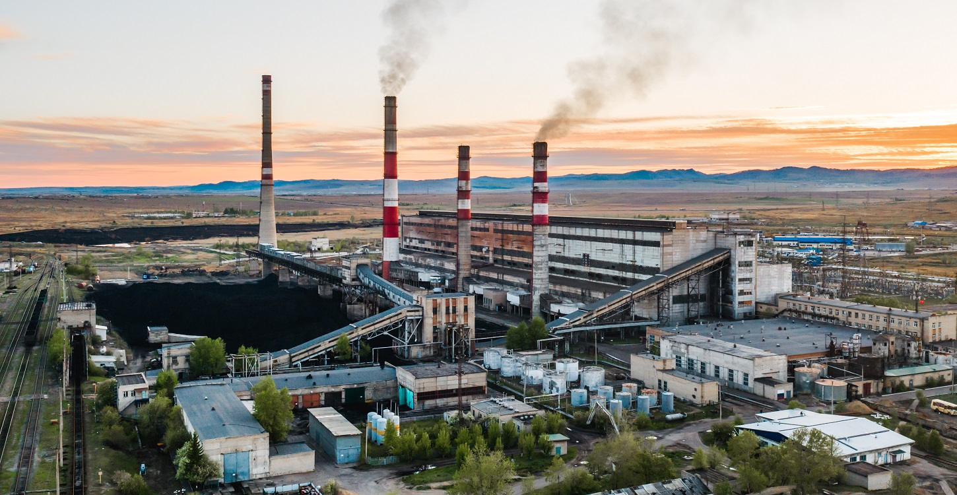
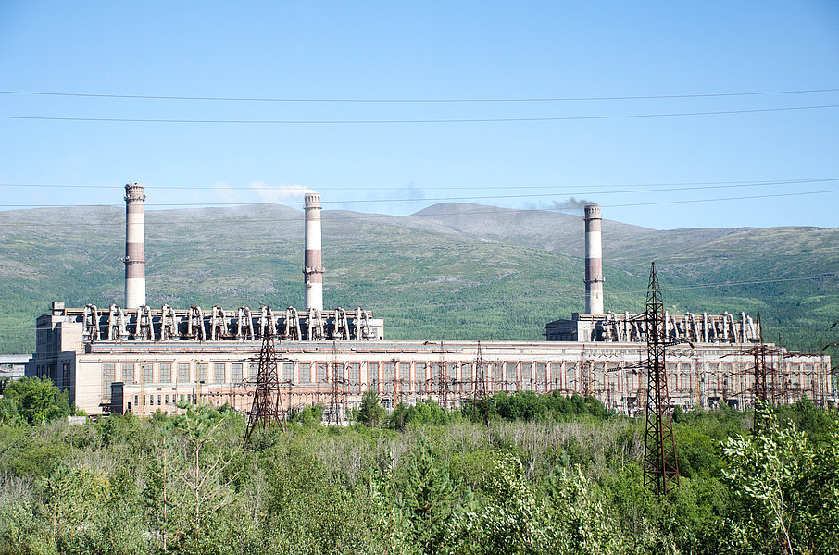
Тепловые электростанции
Мурманская
тепловая
электростанции
Апатитская
тепловая электростанции

Slide 10
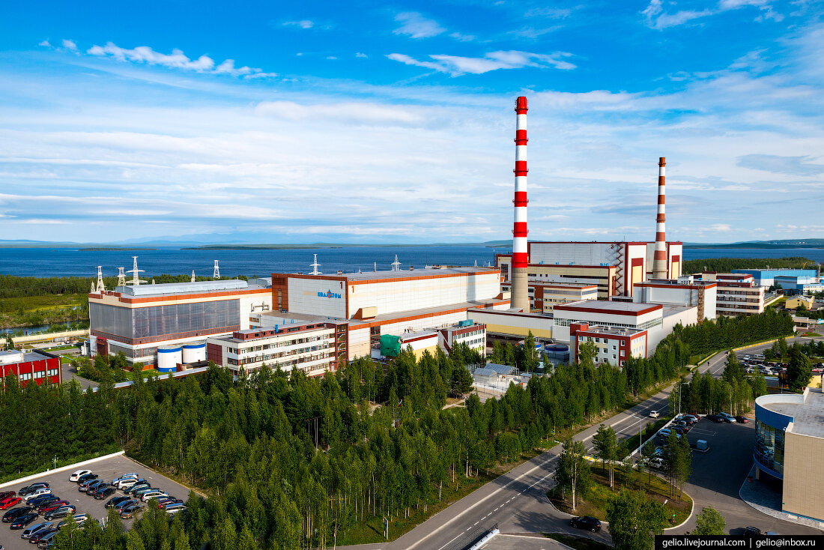
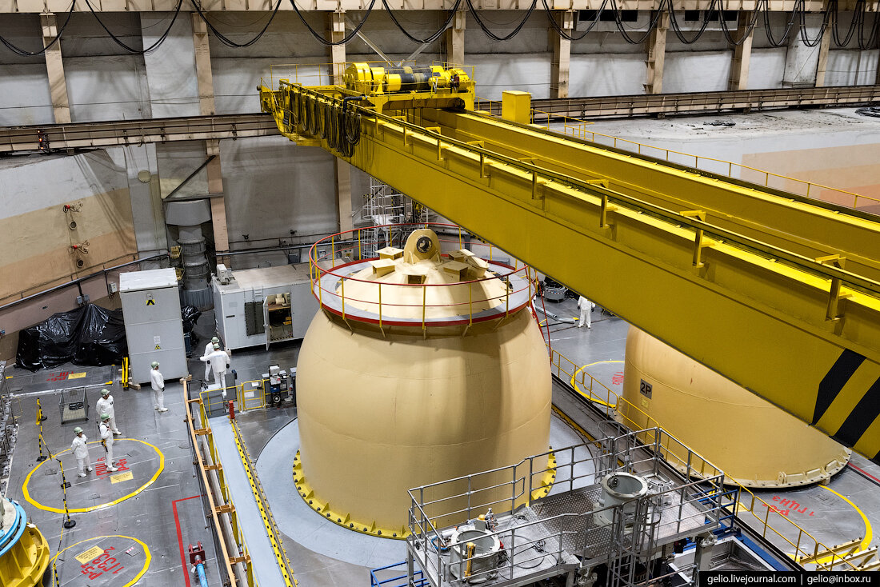
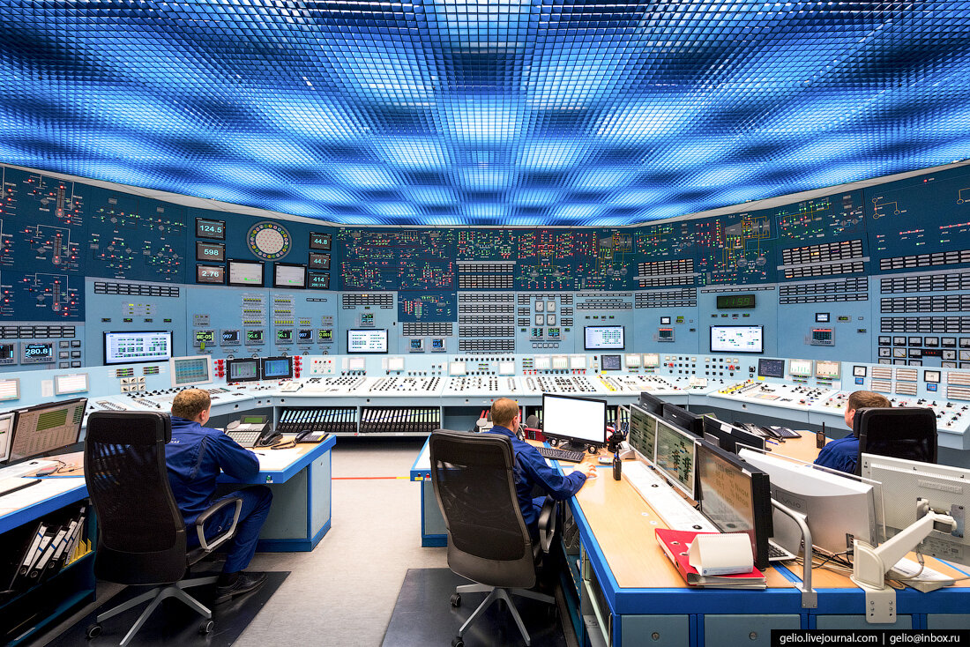
Кольская атомная электростанция

Slide 11
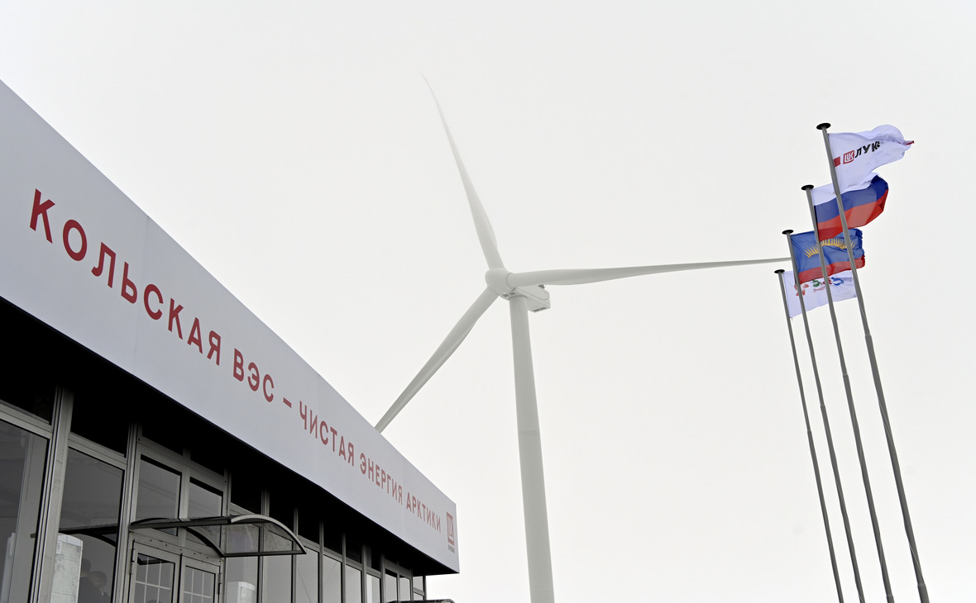
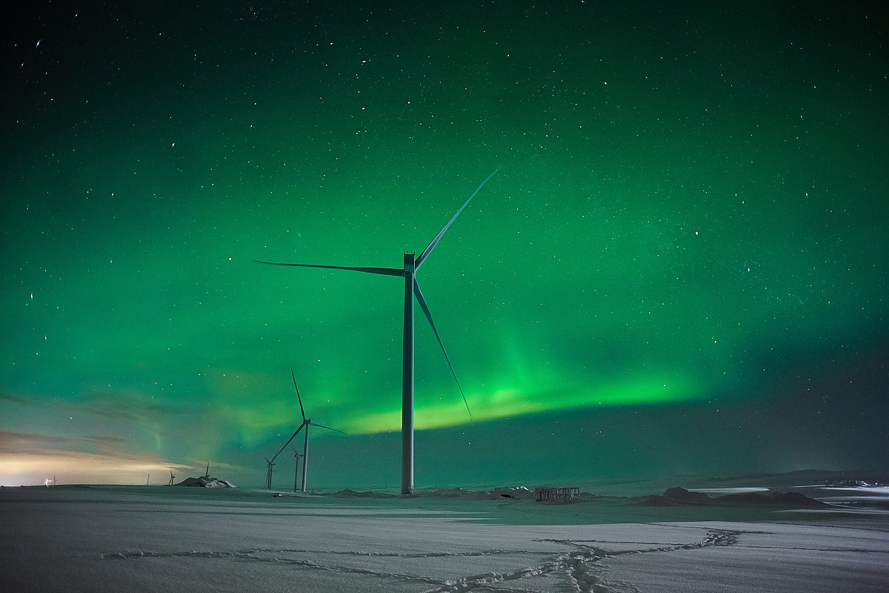
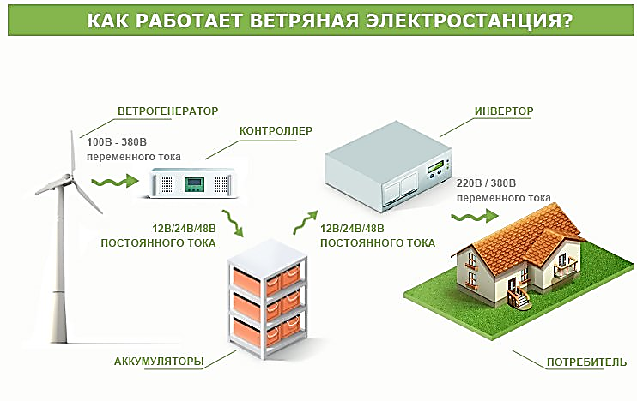
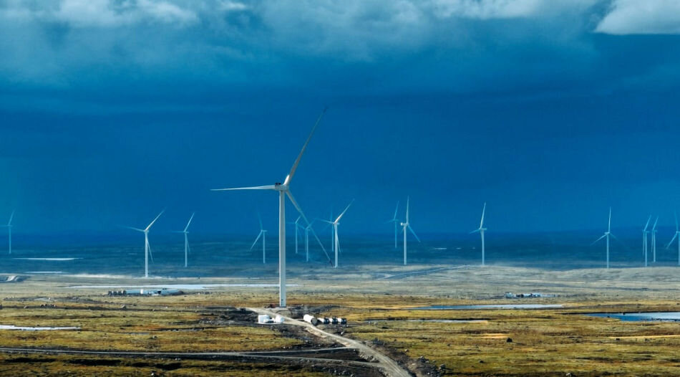
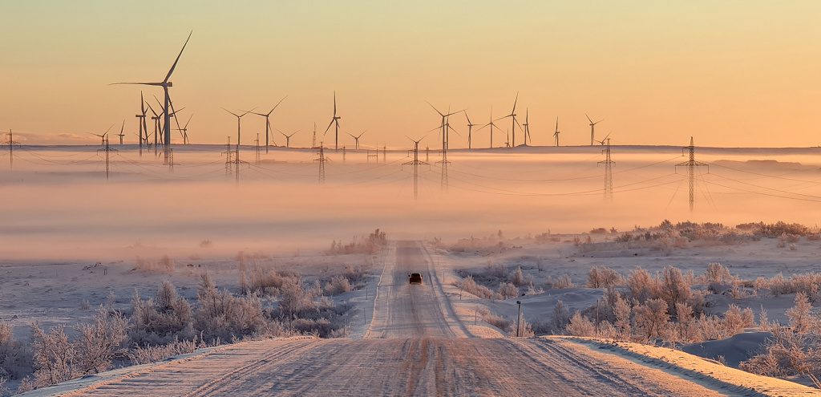
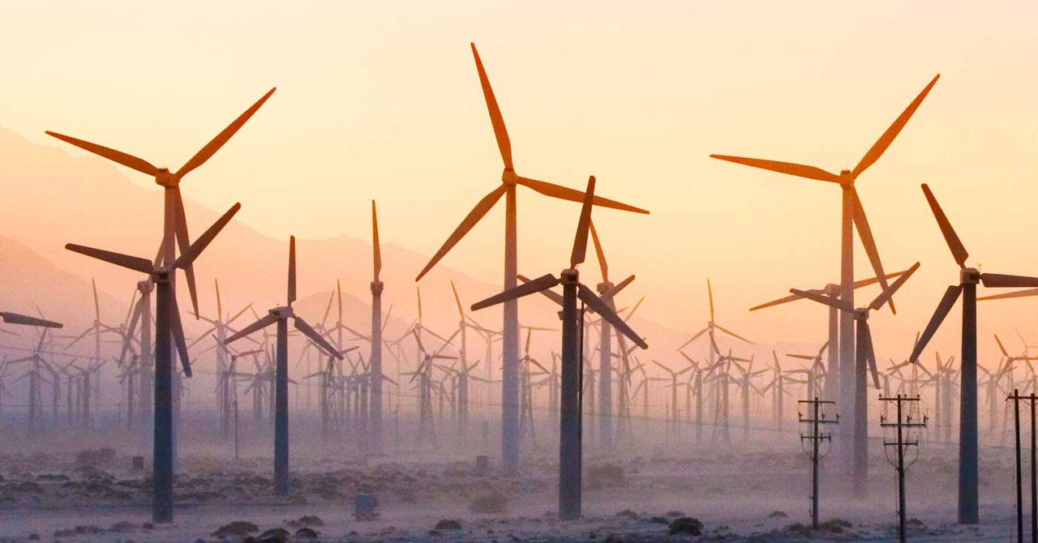
Кольская ветряная электростанция (ВЭС)

Slide 12
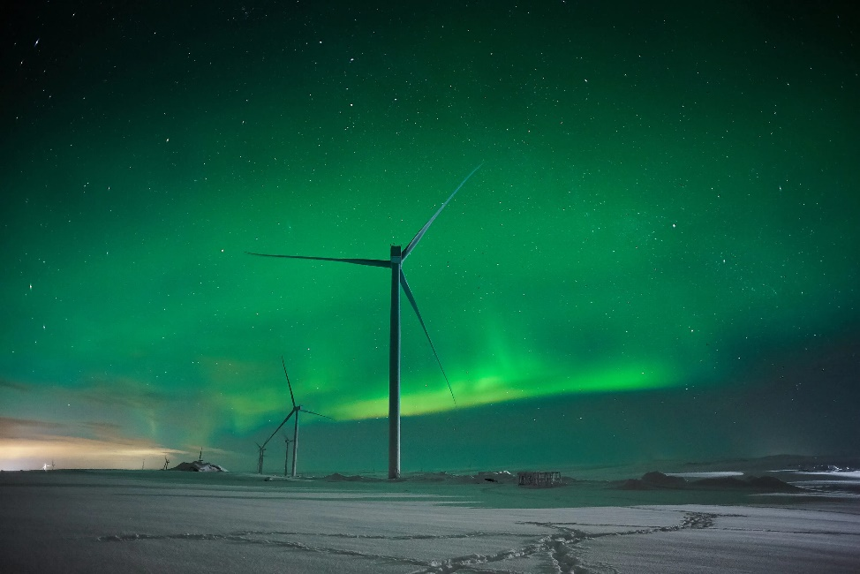
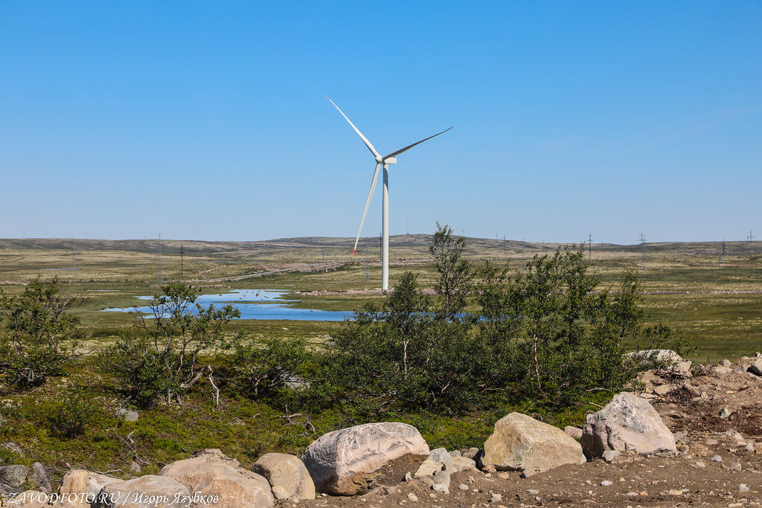
Задание «Плюс-минус-интересно»
Ветряная электростанция
Плюсы
……
……
Минусы
……
……
Интересно
……
……

Slide 13
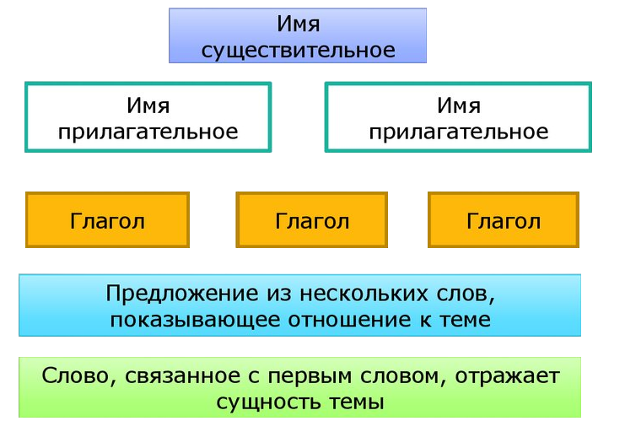
Задание. Написать синквейн «Энергетика Заполярья»
ПРАВИЛА НАПИСАНИЯ СИНКВЕЙНА
1-я строка: ключевое слово или понятие, которое определит содержание.
2-я строка: два прилагательных, которые раскроют и опишут тему.
3-я строка: три глагола — действия в рамках заданной темы.
4-я строка: цельная фраза, которая определяет отношение к теме и глубже раскрывает суть.
5-я строка: слово-вывод, синоним первой строки.

Slide 14
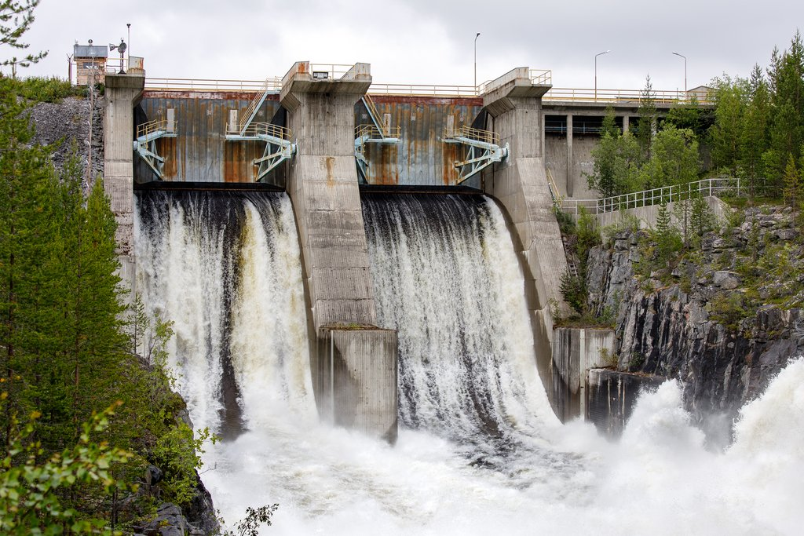
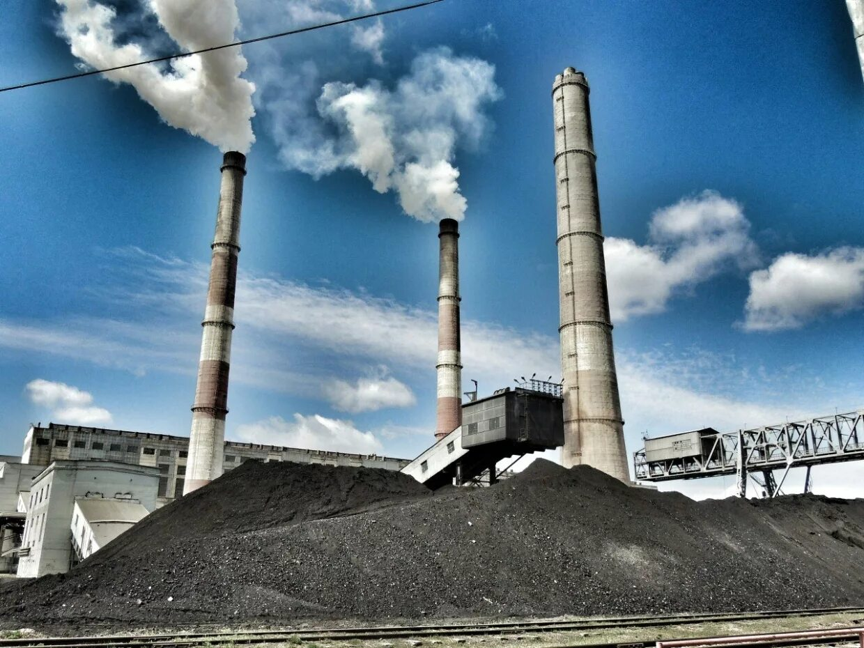
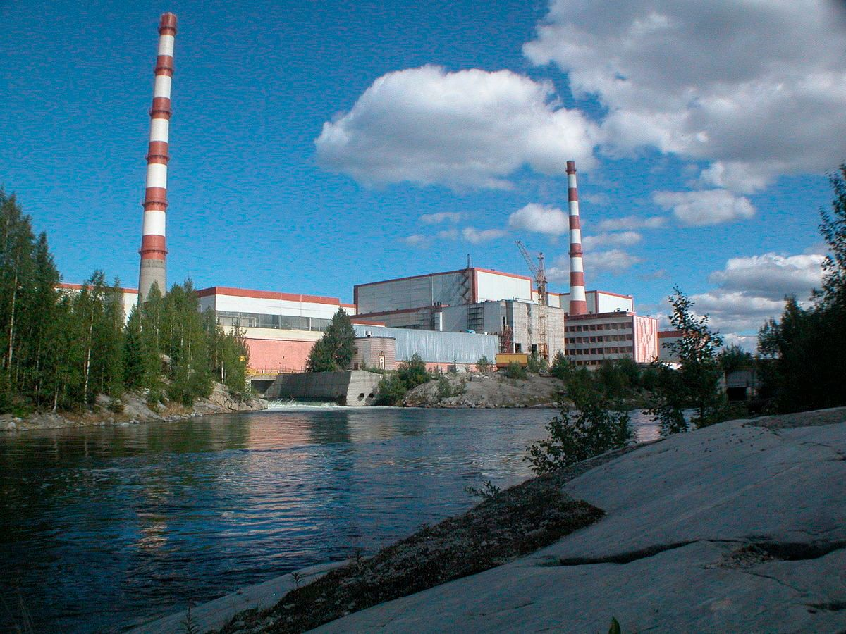
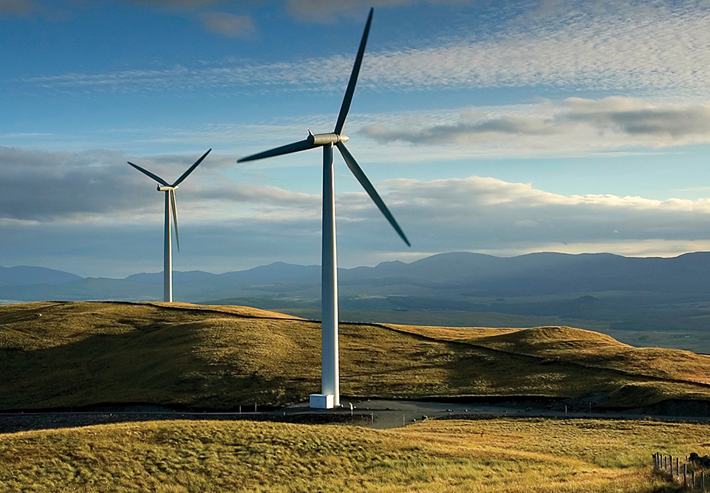
Нужно ли экономить электроэнергию?
Ключевые проекты ТОР и АЗРФ
?
?

Slide 15
Возможности топливно-энергетического комплекса
Мурманской области
17 октября 2025 года
#насевережить

